Slide 1
Вот гора, а у горы – Две глубокие норы.
В этих норах воздух бродит: То заходит, то выходит
[н]
НОС

Slide 2
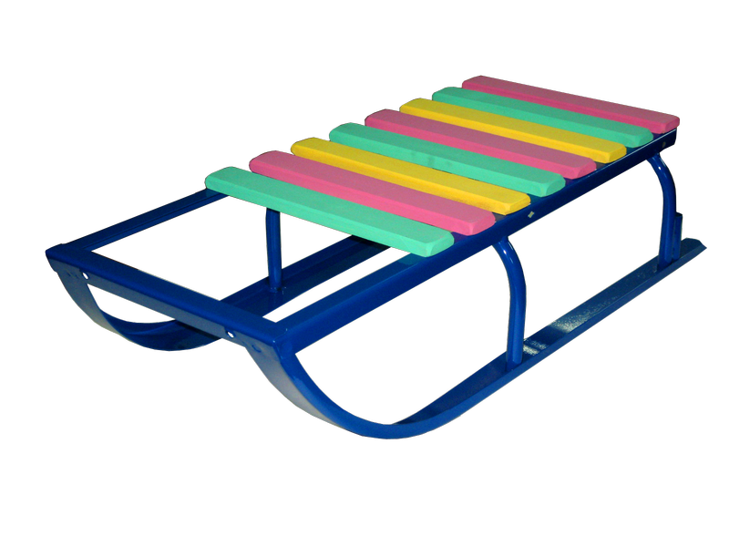
Ни машина, ни лошадка,
Деревянная площадка,
А под нею две полоски,
Из металла или доски.
Только по снегу скользят.
По асфальту не хотят.
С горки вниз стремятся сами
Удивительные…
[н’]
САНИ

Slide 3
Местоимения
Вместо имени
Он
Она
Оно
Они

Slide 4
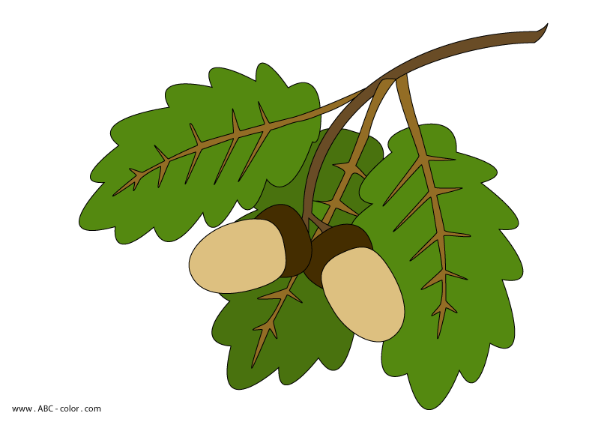
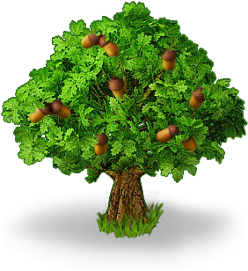
ДУБ

Slide 5
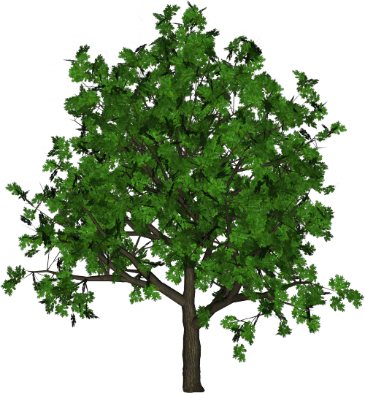
КЛЁН

Slide 6
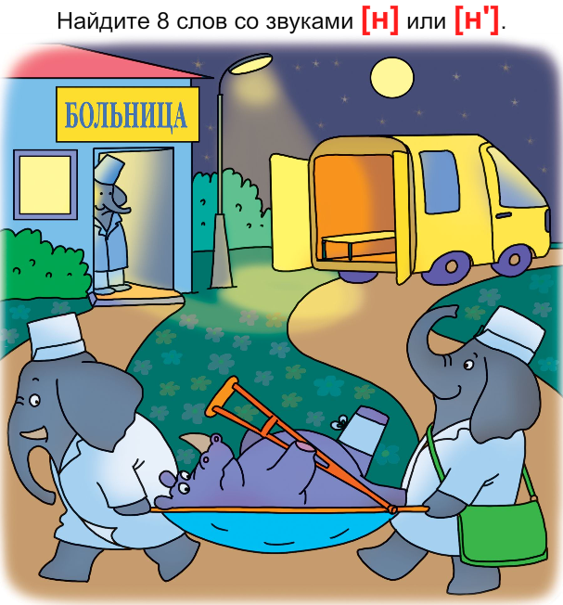

Slide 7
Буква Н н
Звуки [н], [н’]

Slide 8
Спасибо за работу!

